Slide 1
Развитие мелкой моторики у детей дошкольного возраста
Сегодня уже не секрет, что развитие речи и развитие мелкой моторики руки тесно взаимозависимы, координация движений и мелкой моторики зависит от зрелости структур головного мозга, которые управляют работой руки.
Начинать работу по развитию моторики надо уже в младенческом возрасте. В древности детей пестовали, т. е. проводили лечебные процедуры на базе акупунктуры. Так например, со 2-ой недели жизни ребёнка можно делать упражнения с кистями рук. Самое простое - лёгкий поглаживающий массаж ладони по часовой стрелке. В центре ладони находится очень важная точка - центр развития речи. Недаром наши бабушки играли с внуками в «Сороку-ворону» которая доставляла малышам большое удовольствие. Наши дошколятам тоже нравится играть в сороку.
    Сорока-ворона, кашку варила
    Деток кормила(Круговые движения указательным пальчиком по детской ладошке)
    Этому дала,
    Этому дала,
    Этому дала,
    Этому дала,(Поочередное загибание пальчиков начиная с мизинца и сдавливание кончиков пальцев)
    А этому не дала!(«Потрепать» указательный пальчик)
    Он за водицей не ходил,
    он дров не рубил,
    он печку не топил,
    он и кашу не варил,
    Нет тебе каши, бездельник!(Погрозить указательным пальчиком)
    Кыш отсюда!(Хлопнуть в ладошки).

Slide 2
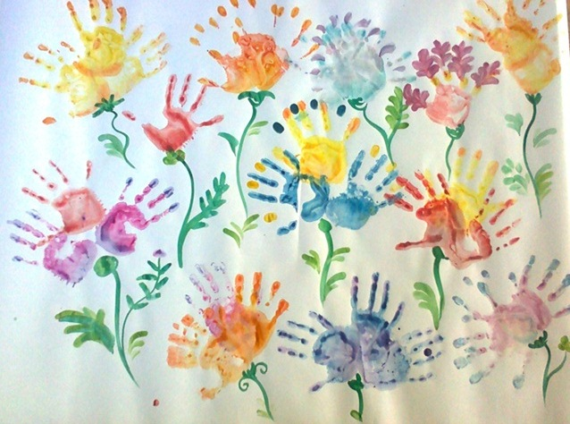
Вот так весело и с пользой можно развивать моторику руки.
Посадили цветочки на лужайку, помассировали свою ладошку кисточкой, вспомнили и закрепили название основных цветов, сделали открытие, что при смешивании красок получаются новые цвета, закрепили умение работать в коллективе. Полюбовались полученным результатом и получили радость от творчества.

Slide 3
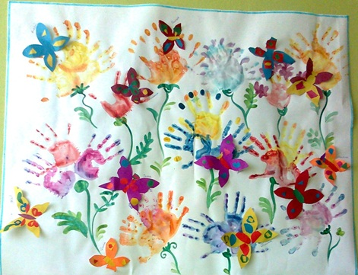
С помощью ножниц пальчики наших малышей продолжают трудиться. А на наши чудесные цветы прилетели не менее прекрасные бабочки.

Slide 4
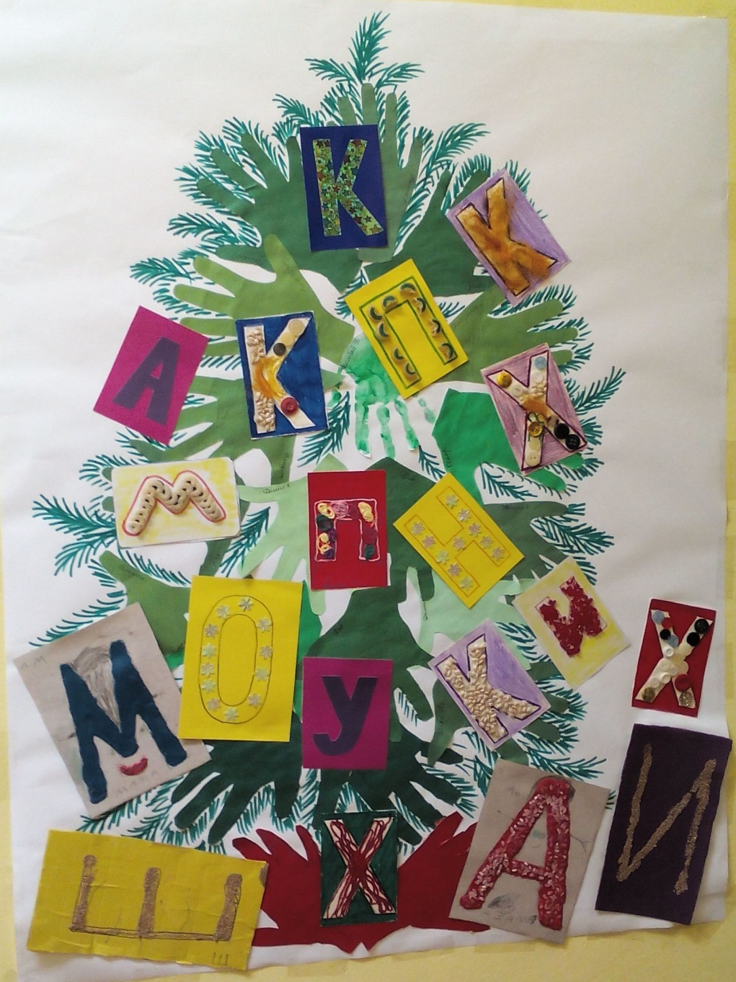
Наша ёлочка красавица!
Дети не только «вырастили» ёлочку, но и украсили её необычными буквами. Это задание тоже было творческим, при изготовлении этой ёлочки пальчики потрудились на славу. Ребята закрепили приемы по запоминанию зрительного образа букв.

Slide 5
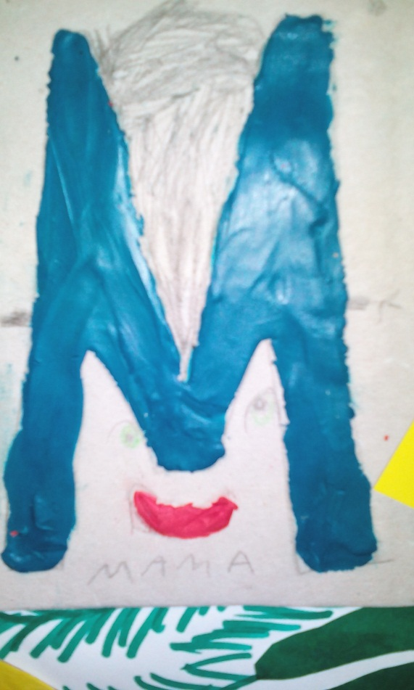
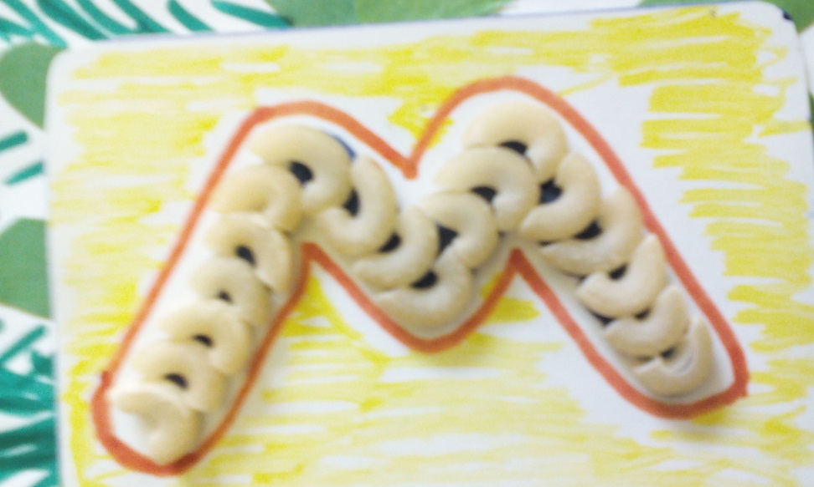
Буквы для ёлочки изготовлены детьми из доступных материалов, которые есть дома
Буква М из макарон…
Из пластилина…

Slide 6
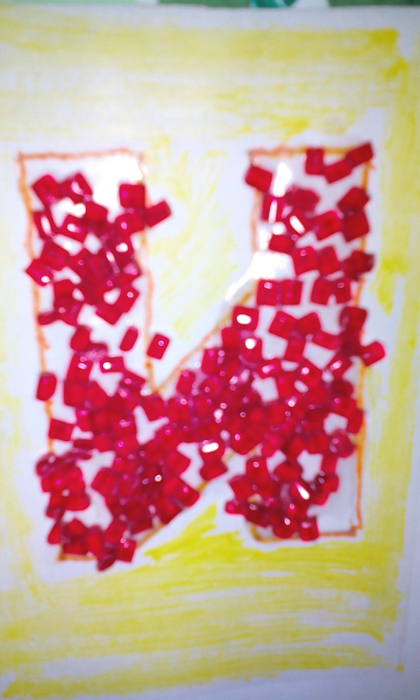
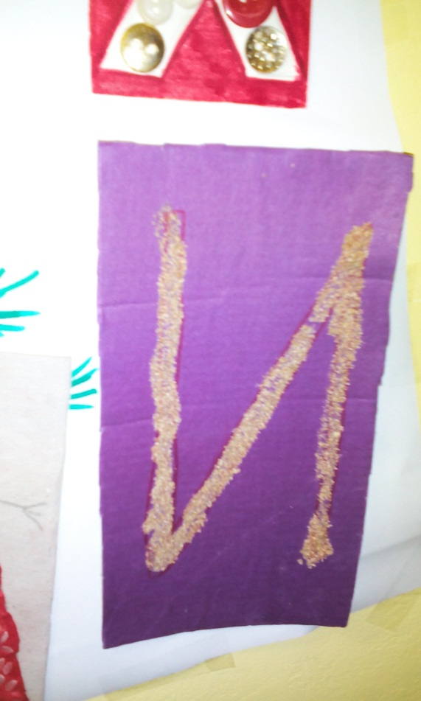
Буква И из бисера…
Из пшеничной крупы…

Slide 7
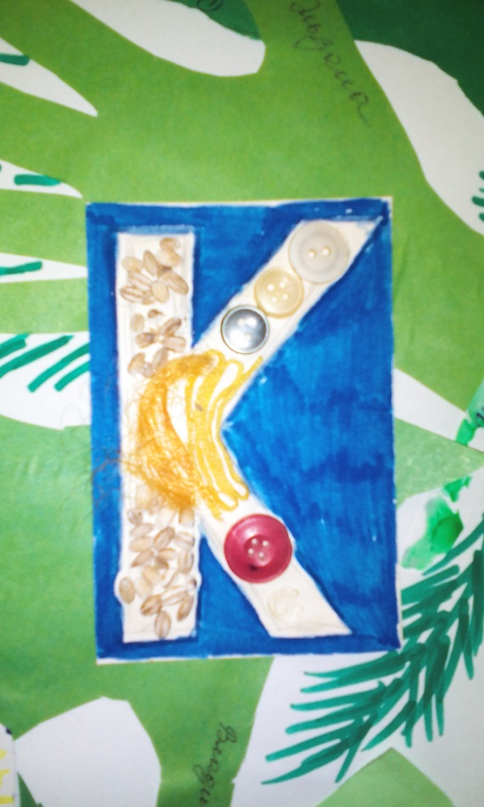
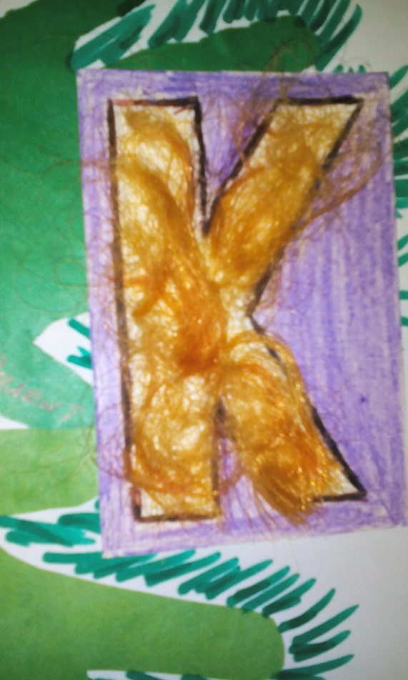
Из ворсинок…
Буква К из пуговиц, ниток, перловки…

Slide 8
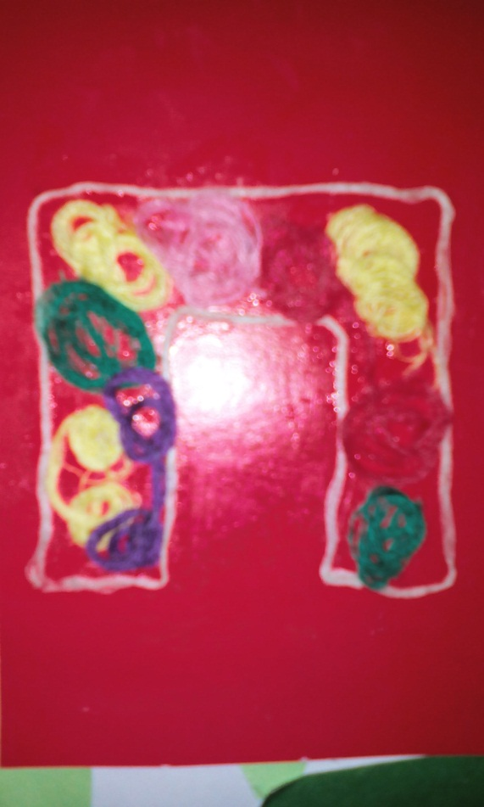
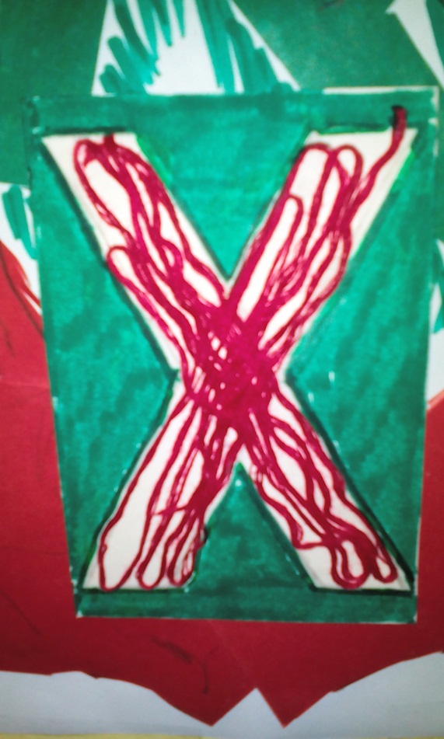
Эти буковки из ниток, но они такие разные…

Slide 9
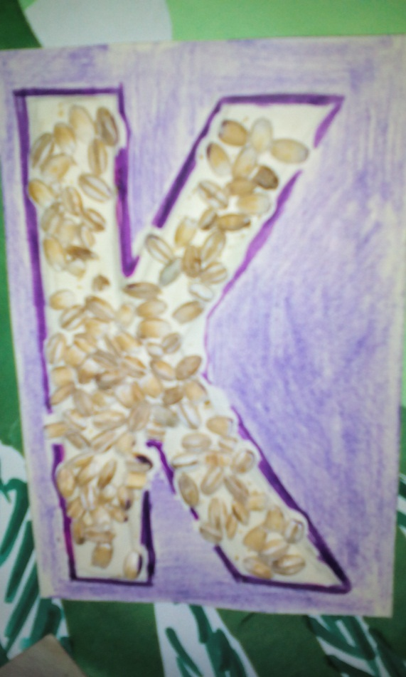
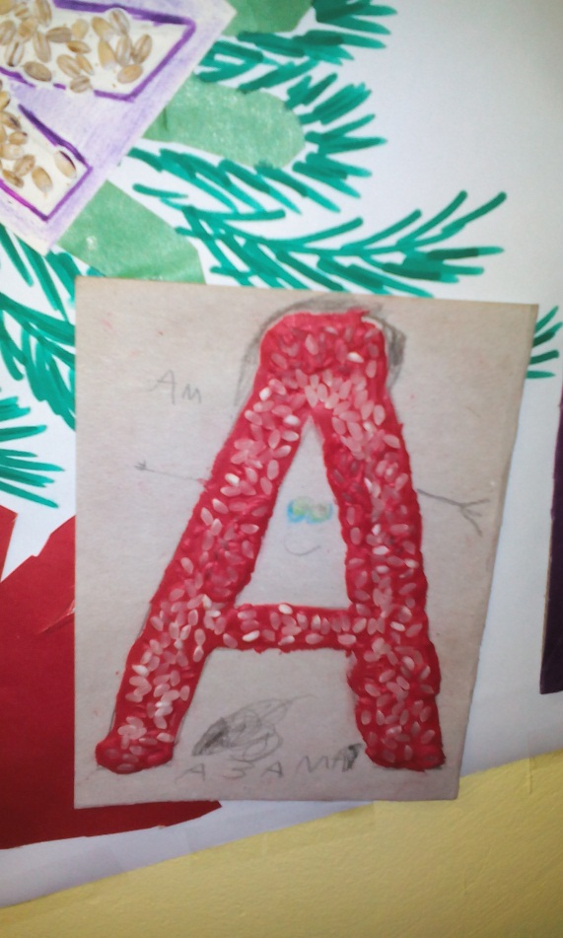
Эти буквы из крупы…

Slide 10
Все занятия по развитию мелкой моторики руки проводятся в игре.
Игра — основной вид деятельности дошкольника, получая радость от процесса игры ребёнок полноценно развивается, происходит становление новой личности.

